Slide 1
Организация внебюджетной деятельности в образовательном учреждении на примере ОГБОУ СПО «КЭТ им. Ф.В.Чижова»
Выступление на августовской педагогической конференции директора Андриановой Т.А. 23.08.2012

Slide 2
Структура внебюджетных доходов
Доход от образовательной деятельности
Аренда
Прочие доходы

Slide 3
Структура доходов от образовательной деятельности
)
Вид деятельности |  | %
Подготовка студентов по специальностям СПО на внебюджетной основе | 140 чел | 18%
Дополнительное образование студентов | 5 групп | 1.23 %
Дополнительное образование взрослого населения | 600-800 из 10 организаций | 49.97%
Спортивные занятия с населением | 16 групп | 7.5%
Организация культурно-массовых мероприятий | 2-3 в месяц | 1.6 %
Реализация учебно-методических материалов |  | 1.4%

Slide 4
Подготовка студентов по специальностям СПО на внебюджетной основе
Возможные варианты | Используются в КЭТ 2011-12 у.г | Используются в КЭТ 2012-13 у.г
Подготовка студентов-очников по лицензированным специальностям СПО во внебюджетных группах | 2 специальности | Нет набора
Подготовка студентов-очников в бюджетных группах , принятых сверх КЦП | - | -
Студенты – очники с возмещением затрат по договору с предприятиями | 2 студента | -
Подготовка студентов заочников по лицензированным специальностям СПО во внебюджетных группах | 3 специальности | 3 специальности

Slide 5
Дополнительное образование студентов
Возможные варианты | Используются в КЭТ 2011-12 у.г | Используются в КЭТ 2012-13 у.г
Получение сопутствующей рабочей профессии сверх обязательной по ГОС СПО | да | да | Экологи – Лаборант химического анализа
Освоение сопутствующих краткосрочных специализированных курсов | да |  | 1С-»Склад»
Переподготовка по смежным специальностям СПО | да | да | Станционщики – «Монтаж и эксплуатация электрооборудования промышленных и гражданских зданий»

Slide 6
Дополнительное образование взрослого населения
Возможные варианты | Используются в КЭТ 2011-12 у.г | Используются в КЭТ 2012-13 у.г
Повышение квалификации | Да | Да | Периодичность согласно ПУЭ
Переподготовка | Да | Да | Базовое образование не соответствует выполняемым обязанностям
Подготовка по рабочей профессии | Да | Да | Профессии смежные к основной
Однодневные курсы по узкой теме | да | да | Реанимационные мероприятия при поражении электрическим током

Slide 7
Дополнительное образование взрослого населения

Slide 8
Спортивные занятия с населением
Возможные варианты | Используются в КЭТ 2011-12 у.г | Используются в КЭТ 2012-13 у.г
Занятия с группами от предприятий- партнеров по договорам ( 3 организации) | да | да
Занятия с группами спортсменов- любителей по договорам (13 групп) | да | да

Slide 9
Организация культурно-массовых мероприятий
Возможные варианты | Используются в КЭТ 2011-12 у.г | Используются в КЭТ 2012-13 у.г
Организация промежуточных и итоговых концертов, конкурсов | да | да | Конкурс бального танца
Организация учебных семинаров и спортивных соревнований | да | да | Шахматный турнир «Кубок Волги»

Slide 10
Реализация учебно-методических материалов
Возможные варианты | Используются в КЭТ 2011-12 у.г | Используются в КЭТ 2012-13 у.г
Реализация разработанных и прошедших экспертизу учебно-методических материалов по ФГОС СПО 3 поколения | Да | Да | Специальность «Теплоснабжение и теплотехническое оборудование»
Реализация учебно-методических материалов преподавателей | Да | Да | Цикл мультимедийных пособий по технической механике
Реализация компьютерных симуляторов по специальности 140102 | да | да

Slide 11
Минусы
Зависимость от благосостояния предприятия-партнера и корпоративной политики холдинга
Низкая платежеспособность студентов
Большой удельный вес заработной платы и отчислений (до 65%)
НДС

Slide 12
Прочие доходы
Варианты действующие в КЭТ
Аренда помещений | 4.1 % | 3 договора
Услуги общежития | 8.6 % | Проживание слушателей ОДО
Компенсация коммунальных услуг | 3.9% | Арендаторы, квартиросъемщики
Услуги библиотеки Услуги столовой | 0.8% | Ксерокопирование бесприбыльное
Пожертвования | 16.82 % | Фонд Чижова Социальные партнеры Оборудование на развитие специальностей
Гранты, конкурсы |  | ССТВ – будущий доход Библиотека - будущий доход Фонд Чижова – освоено 85т.р.

Slide 13
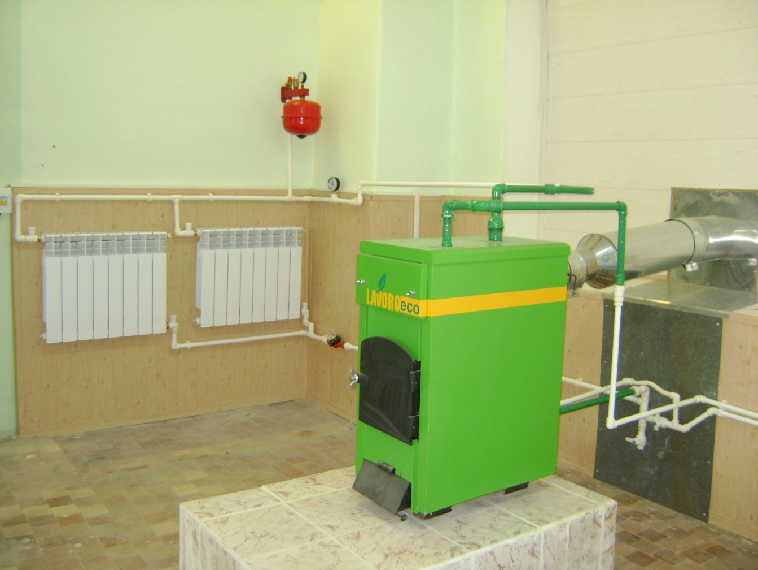
Привлеченные средства : фирмой-изготовителем передано оборудование – котел на твердом топливе , студентами смонтирована действующая лабораторная установка для изучения процессов горения, эффективности твердых топлив, регулировки отопительной системы.( лаб.25; май-июнь 2012 г., 112 тыс.руб)

Slide 14
Структура расходов

Slide 15
Спасибо за внимание!
Если наш опыт
хоть немного оказалась Вам полезным, значит время потрачено не зря !

